Slide 1
TIẾNG VIỆT 1
Tập 2
Tuần 23
Bài 118: oam – oăm

Slide 2



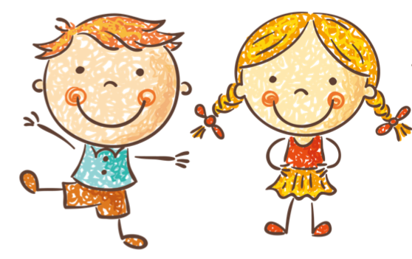


KHỞI ĐỘNG

Slide 3






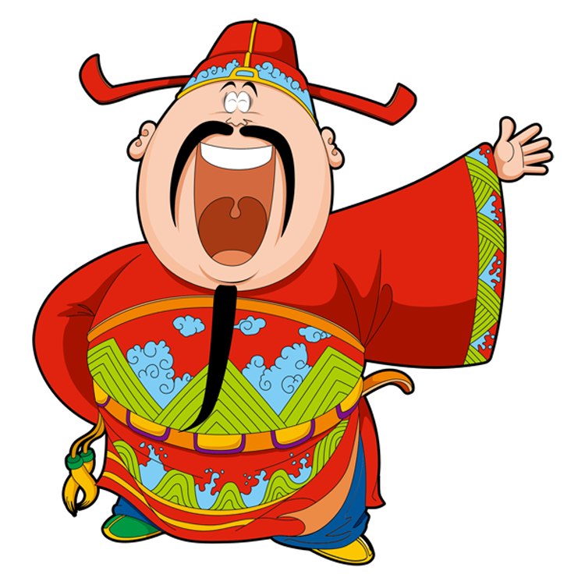
TRÒ CHƠI

Slide 4
HƯỚNG DẪN
- Mỗi bao lì xì tương ứng với 1 câu hỏi.
- GV click hình tròn có số để đến câu hỏi.
- GV click vào màn hình để hiển thị đáp án (Nếu có).
- Sau khi trả lời xong, GV click vào ông thần tài để quay lại trang chọn lì xì.
- Click vào bao lì xì tương ứng rồi để nhận đồng xu, chọn câu hỏi tiếp theo.
- Sau khi hoàn thành các câu hỏi, Click hoàn thành để tiếp tục bài học.

Slide 5




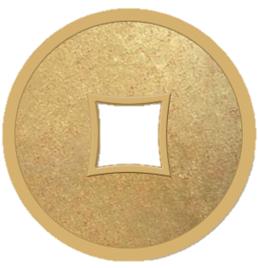




1
2
3
4

Slide 6



Tìm tiếng có vần uy?

Slide 7
Tìm tiếng có vần uya?

Slide 8

Tìm tiếng có vần uya trong câu sau:
Chích choè tập bay từ sáng tới khuya.
Chích choè tập bay từ sáng tới khuya.

Slide 9
Hãy đọc to câu sau:
Nhà Thuý trồng rất nhiều hoa thuỷ tiên.

Slide 10


Bài 118: oam - oăm

Slide 11

KHÁM PHÁ
Notes:
11

Slide 12
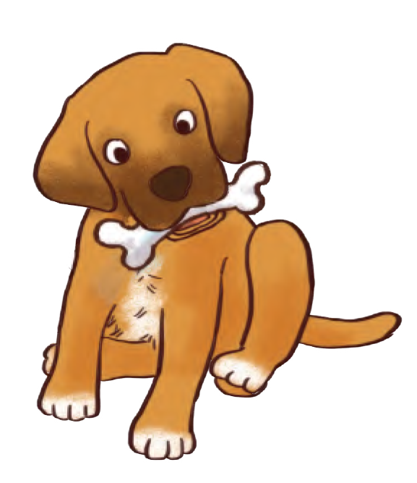
ngoạm
ngoạm
oam
o
a
m
oa - m - oam

Slide 13
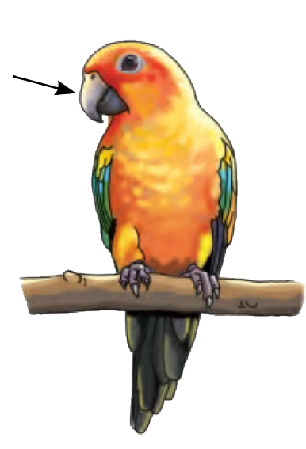
mỏ khoằm
khoằm
oăm
o
ă
m
oă - m - oăm

Slide 14




SO SÁNH
oam
oăm

Slide 15
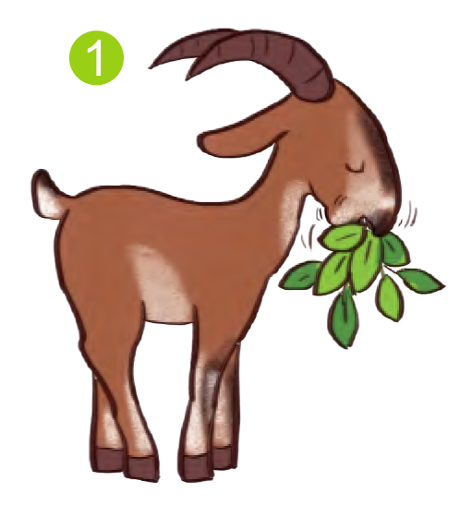
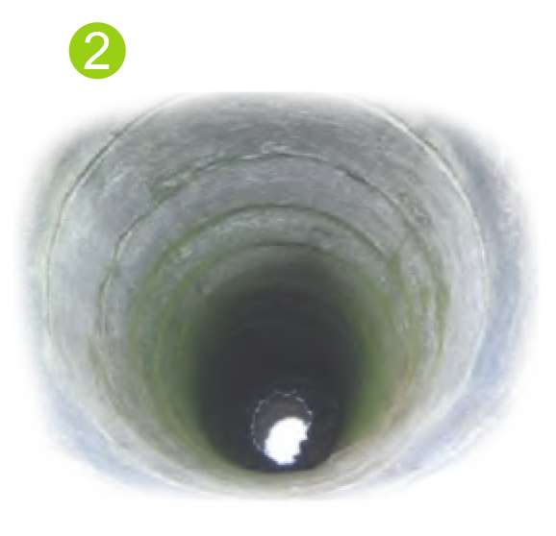
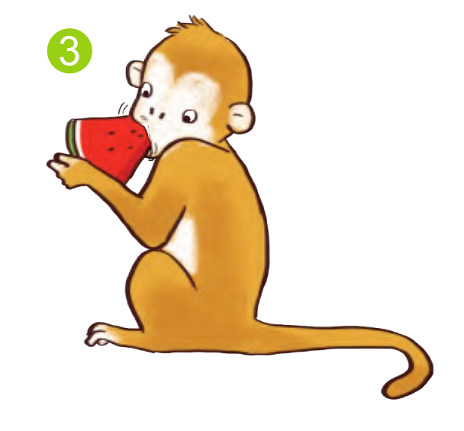
2. Tiếng nào có vần oam?Tiếng nào có vần oăm?
oam
oăm
Dê nhai lá
nhồm nhoàm.
Giếng nư­ớc sâu hoắm.
Khỉ ngoạm dưa hấu.

Slide 16
TẬP VIẾT
Notes:
16

Slide 17
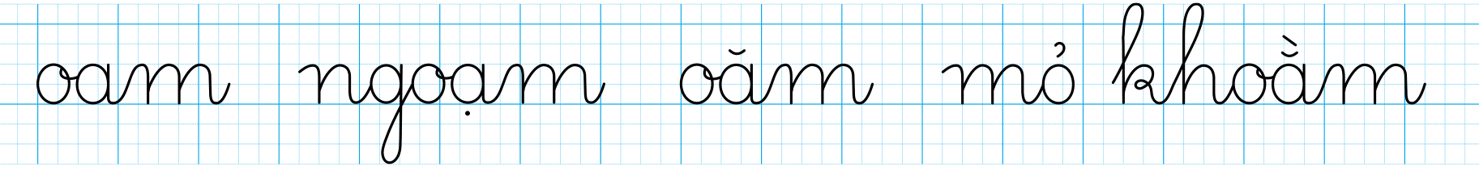
TẬP VIẾT

Slide 18


Vui lòng tải về để xem đầy đủ video

Slide 19


THƯ GIÃN

Slide 20


Slide 21
TẬP ĐỌC
Notes:
21

Slide 22
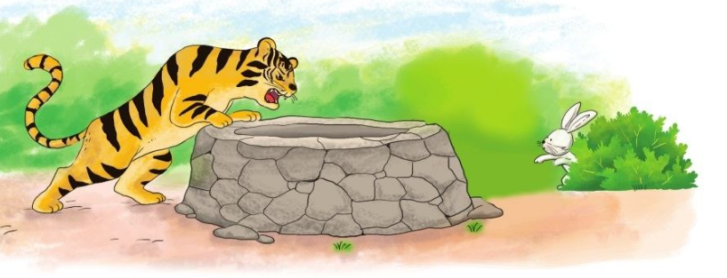

Slide 23
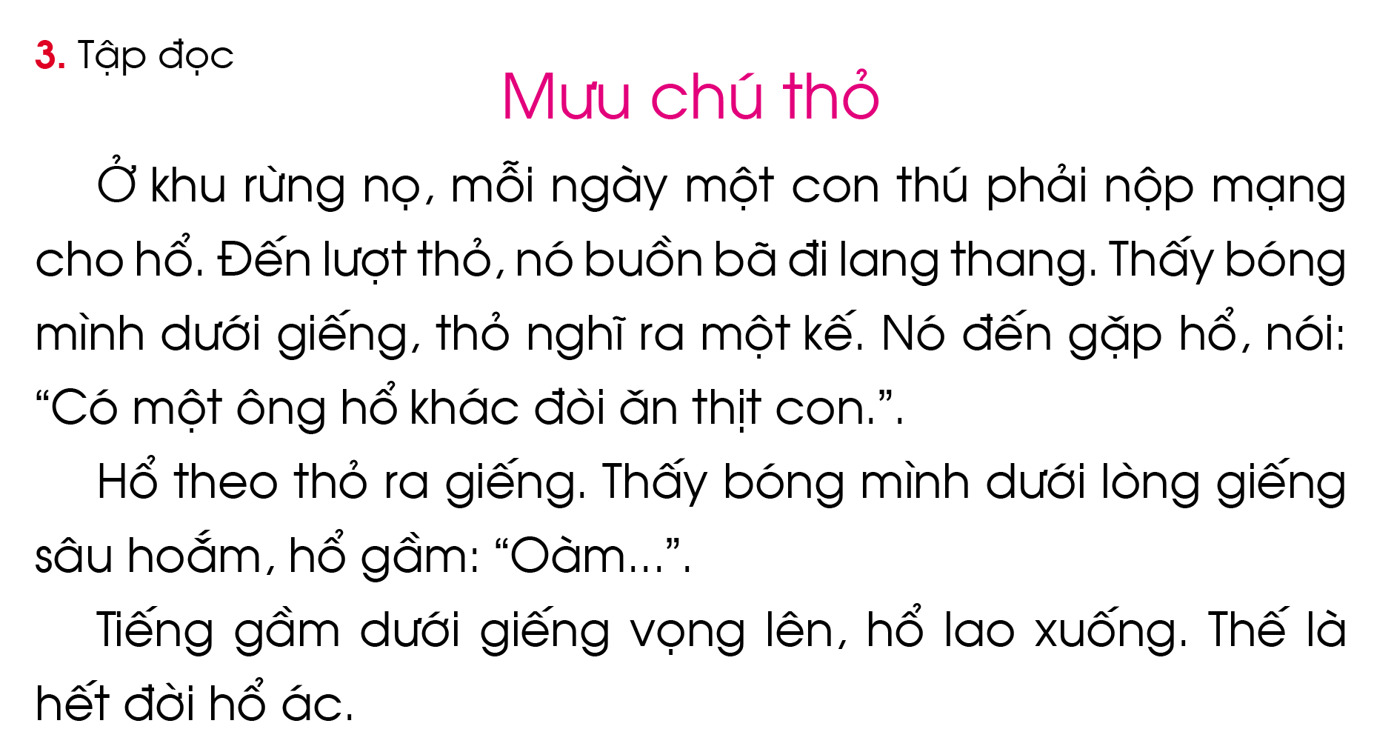


Slide 24
1
2
3

Slide 26
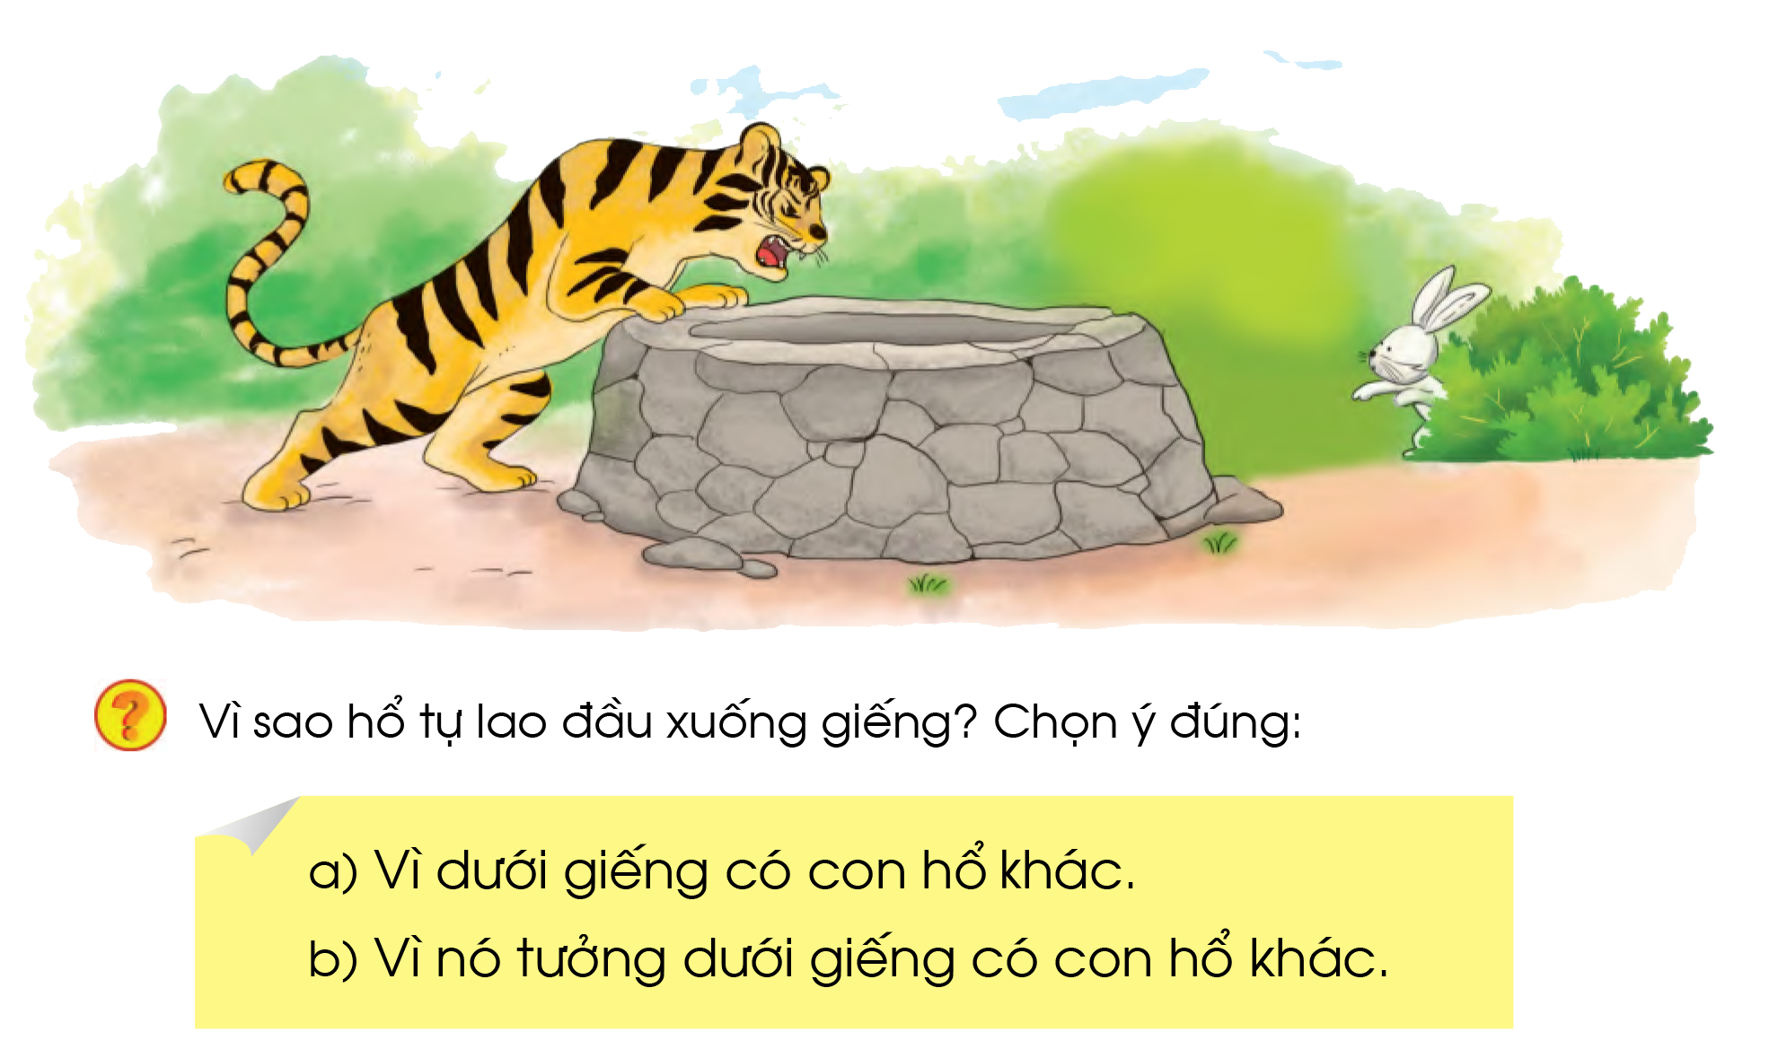

Slide 27


